Slide 1



BAB I
DASAR-DASAR METODE NUMERIK
Pengembangan dan Penyelenggaraan Pembelajaran Digital (P3D)
(Pertemuan II)

Slide 2
C. ANGKA SIGNIFIKAN / ANGKA PENTING / ANGKA BENA
Angka signifikan adalah angka yang menyatakan suatu bilangan, biasanya digunakan untuk menentukan tingkat ketelitian dari bilangan itu.
(lebih banyak angka signifikan yang digunakan maka solusinya semakin mendekati solusi sejatinya dan besar galatnya semakin kecil).

Slide 3
Aturan-Aturan Angka Signifikan
Semua angka bukan angka nol adalah angka signifikan.
Contoh: 9.536 memiliki 4 AS (yaitu 9, 5, 3, 6)
345,6789 memiliki 7 AS (yaitu 3, 4, 5, 6, 7, 8, 9)
2. Angka nol yang terletak diantara angka bukan nol adalah angka signifikan.
Contoh: 203 memiliki 3 AS (yaitu 2, 0, 3)
102,00809 memiliki 8 AS (yaitu 1, 0, 2, 0, 0, 8, 0, 9)
Angka nol yang hanya terletak di sebelah kiri angka bukan nol, baik yang terletak
di sebelah kiri maupun sebelah kanan koma desimal, bukan angka signifikan.
Contoh: 0,35 memiliki 2 AS (yaitu 3, 5)
0,00987 memiliki 3 AS (yaitu 9, 8, 7)

Slide 4
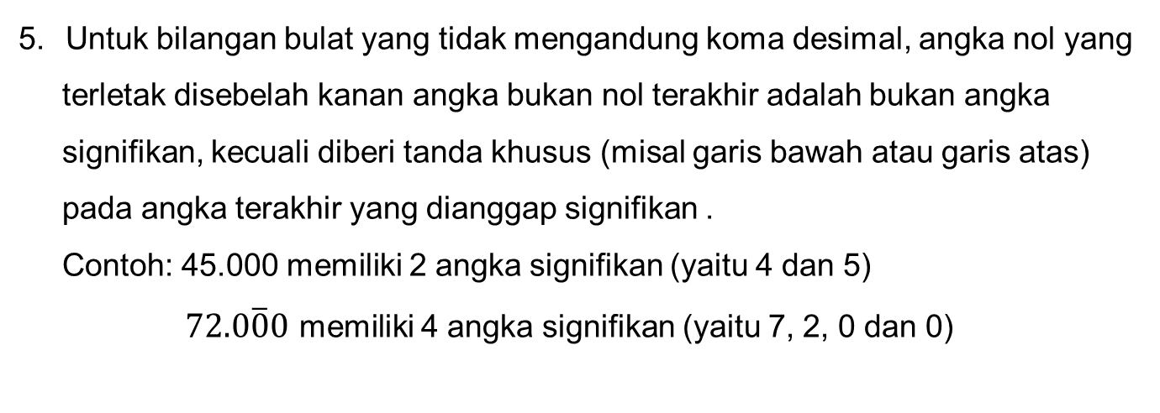
Pada bilangan desimal, semua angka nol disebelah kanan angka tak nol terakhir merupakan angka signifikan.
Contoh: 12,700 memiliki lima angka signifikan (yaitu 1, 2, 7, 0, 0)
Untuk bilangan bulat yang tidak mengandung koma desimal, angka nol yang
terletak disebelah kanan angka bukan nol terakhir adalah bukan angka
signifikan, kecuali diberi tanda khusus (misal garis bawah atau garis atas)
pada angka terakhir yang dianggap signifikan .
Contoh: 45.000 memiliki 2 angka signifikan (yaitu 4 dan 5)
$72.0\overline{0}0$ memiliki 4 angka signifikan (yaitu 7, 2, 0 dan 0)

Slide 5
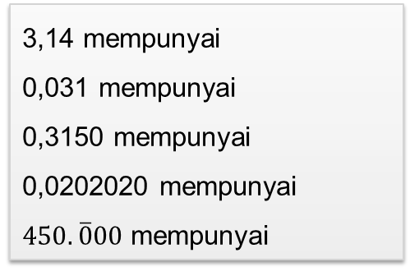
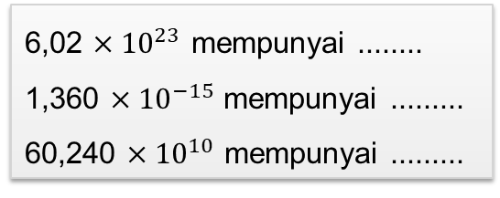
LATIHAN:
3,14 mempunyai
0,031 mempunyai
0,3150 mempunyai
0,0202020 mempunyai
$450.\overline{0}00$ mempunyai
3 AS
2 AS
4 AS
6 AS
4 AS
6,02 $×{10}^{23}$ mempunyai ........
1,360 $×{10}^{−15}$ mempunyai .........
60,240 $×{10}^{10}$ mempunyai .........

Slide 6
D. PEMBULATAN
Aturan Pembulatan ada tiga, yaitu:
1. Jika dibelakang angka yang akan dibulatkan 4 atau kurang, maka angka yang akan
dibulatkan tidak berubah.
Contoh: 8.748 jika dibulatkan hingga ratusan menjadi 8.700
2. Jika dibelakang angka yang akan dibulatkan lebih dari 5 atau 5 diikuti oleh angka
bukan nol, maka angka yang akan dibulatkan ditambah satu.
Contoh: 74.948 jika dibulatkan hingga ribuan menjadi 75.000
693, 8532 jika dibulatkan hingga 1D menjadi 693,9
Jika dibelakang angka yang akan dibulatkan hanya angka 5 atau 5 diikuti oleh angka-angka nol
saja, maka angka yang akan dibulatkan tetap jika ia genap dan tambah satu jika ia ganjil.
Contoh: 83,275 jika dibulatkan hingga perratusan menjadi 83,28
83,285 jika dibulatkan hingga perratusan menjadi 83,28
47,3150 jika dibulatkan hingga 4 AS menjadi 47,32

Slide 7
Contoh:
59.376.402,96 jika dibulatkan hingga jutaan menjadi
6.948 jika dibulatkan hingga ribuan menjadi
176,51 jika dibulatkan hingga satuan menjadi
23,85 atau 23,8500 jika dibulatkan hingga 1 D menjadi
59 juta
7.000
177
23,8
Diskusikan yuk !!!
408,195 atau 408,1950 jika dibulatkan hingga 2 D menjadi ..........
121,995 jika dibulatkan hingga perratusan menjadi ..........
0,000908070 jika dibulatkan hingga 4 AS menjadi ...........

Slide 8
Terima Kasih

